Slide 1
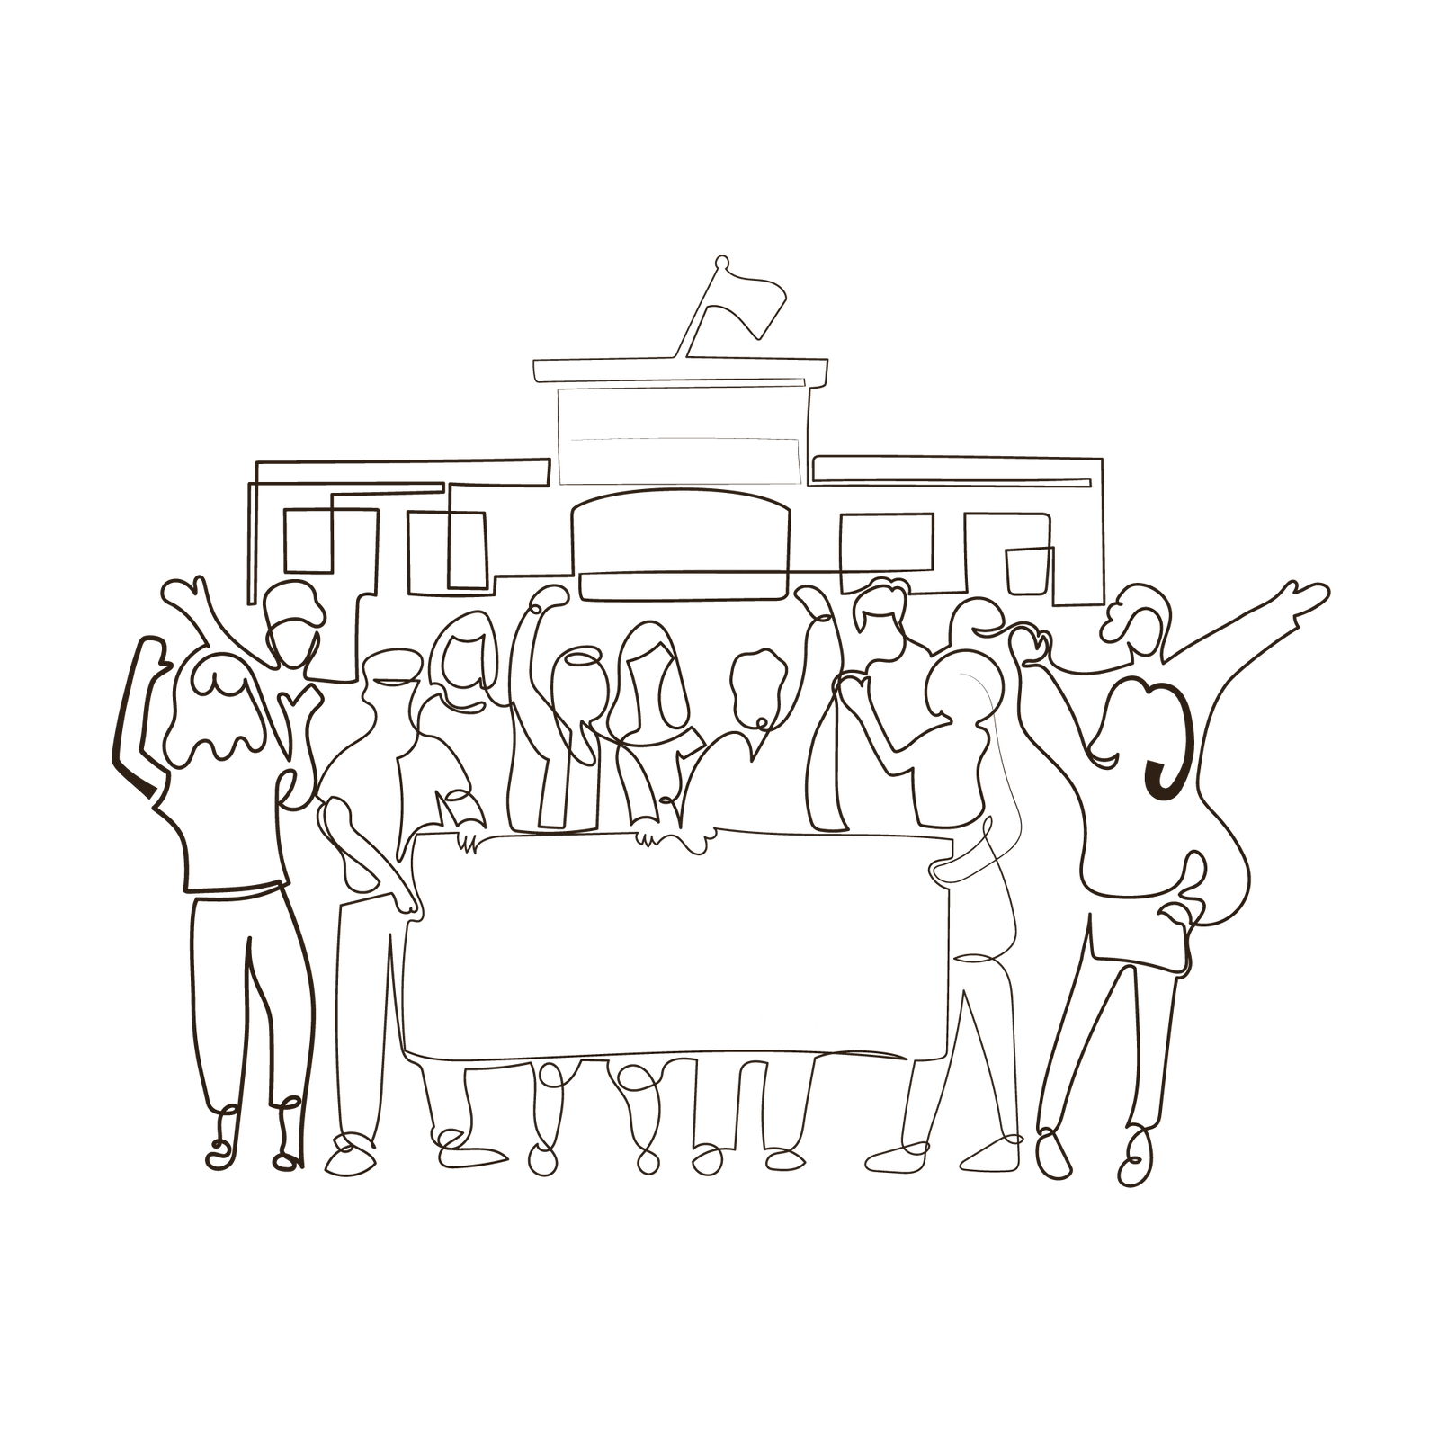

Slide 2
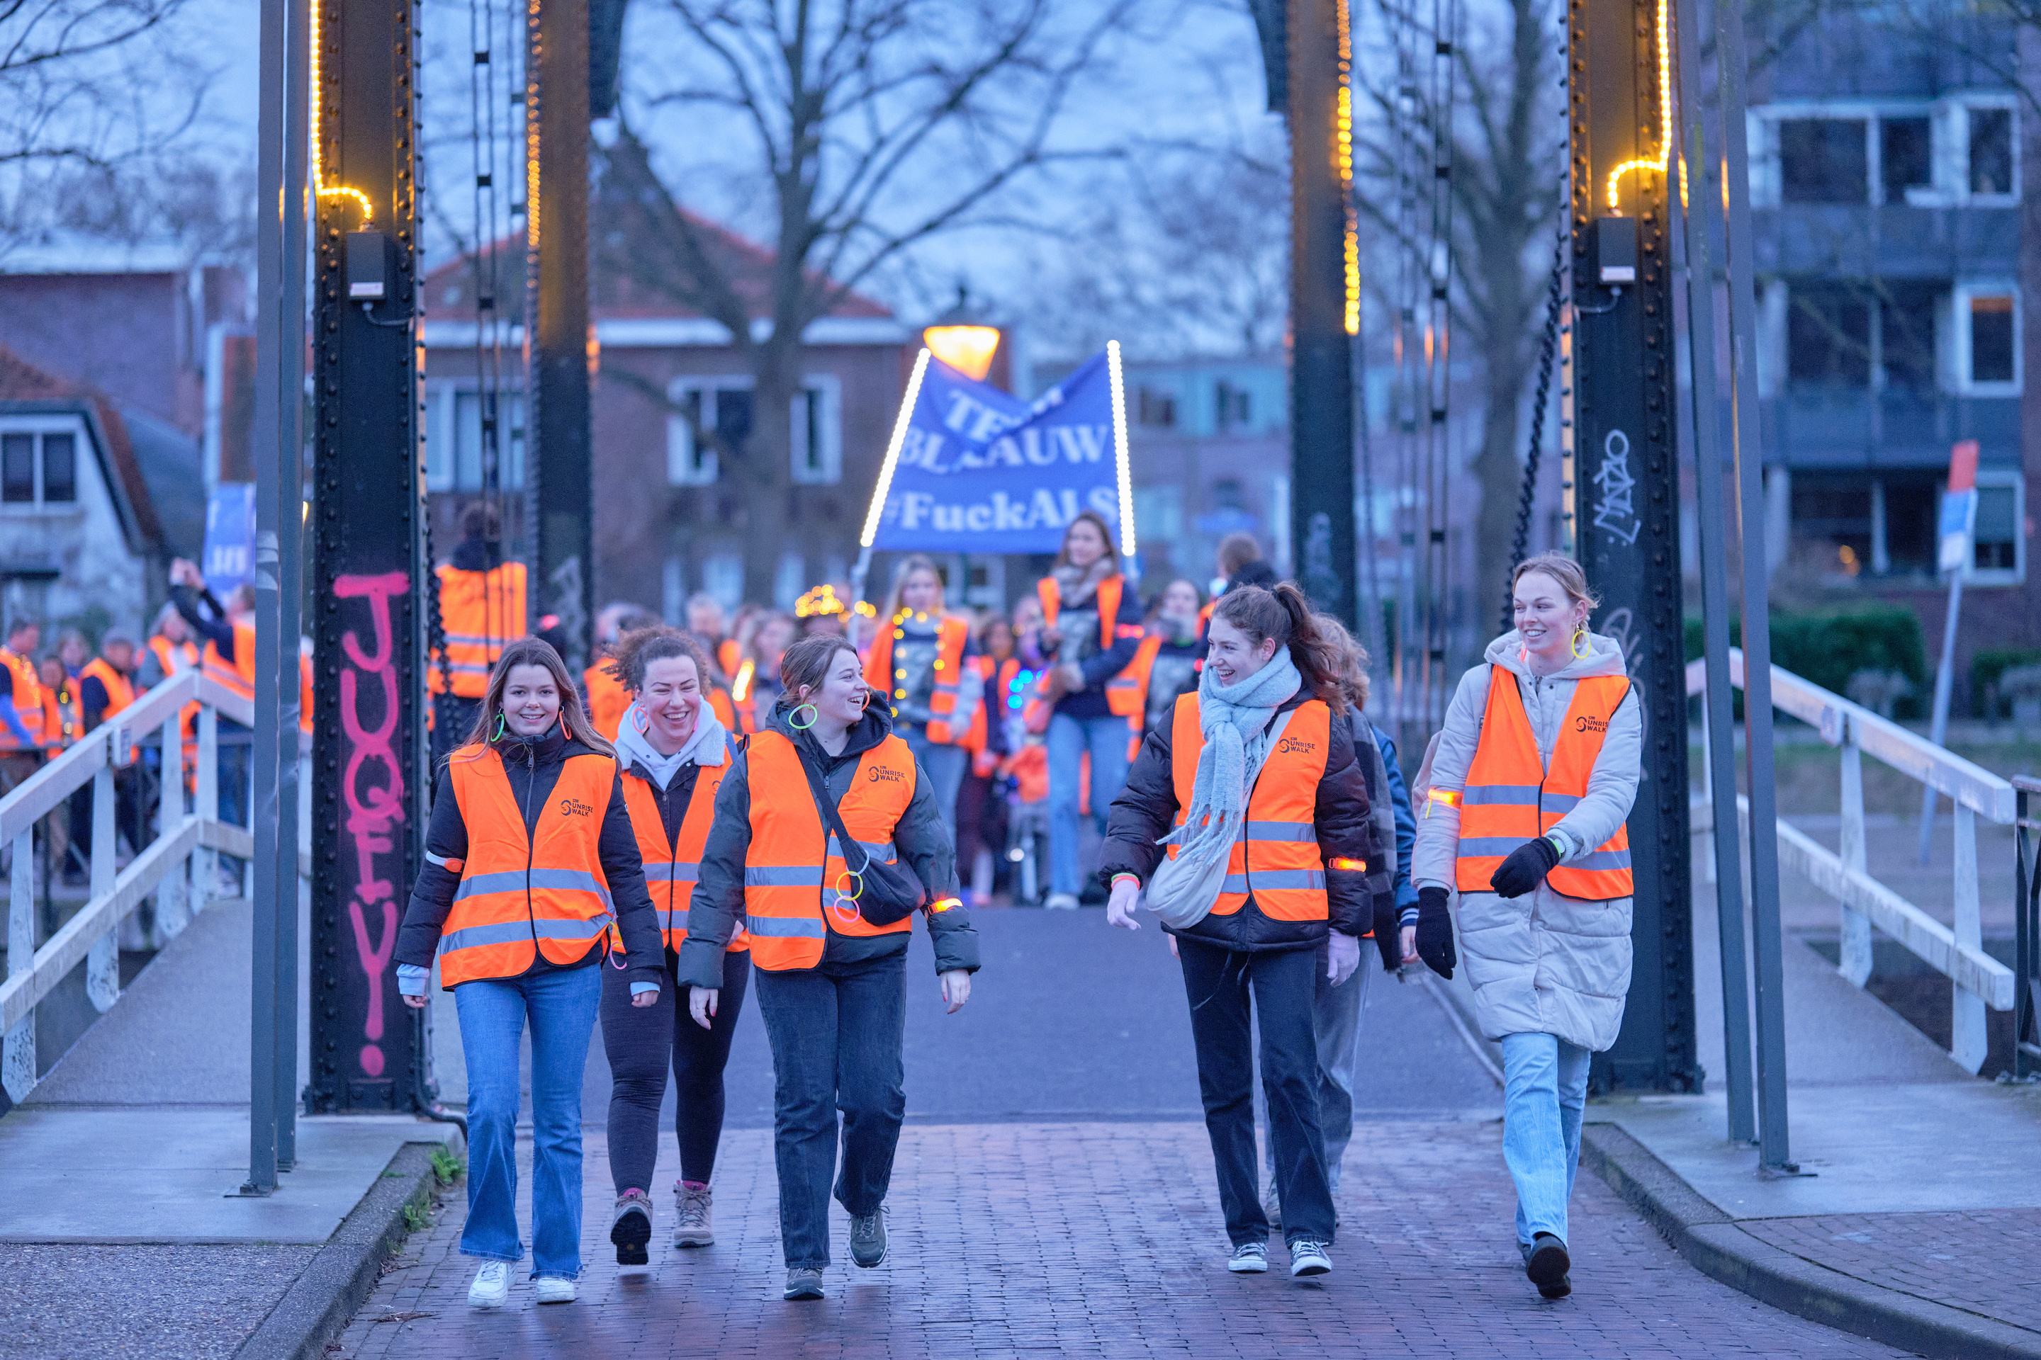
Welkom!
Wat gaan we doen vandaag?

Slide 3
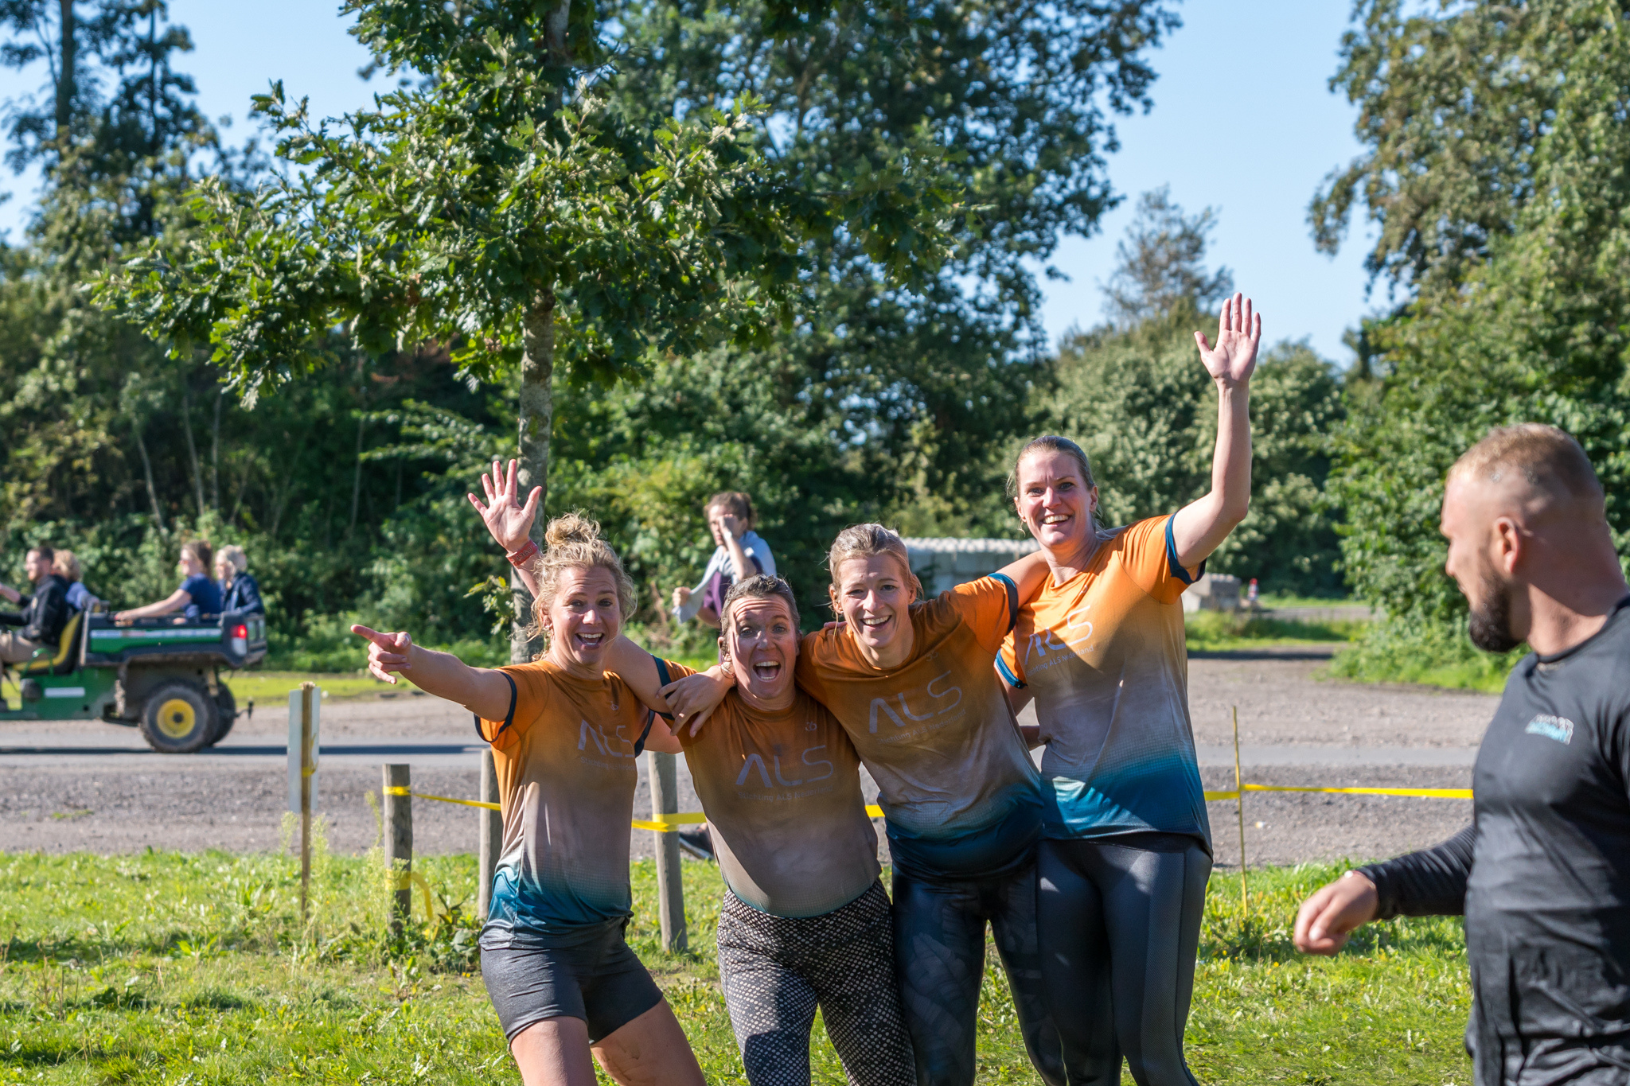
Even voorstellen

Slide 4
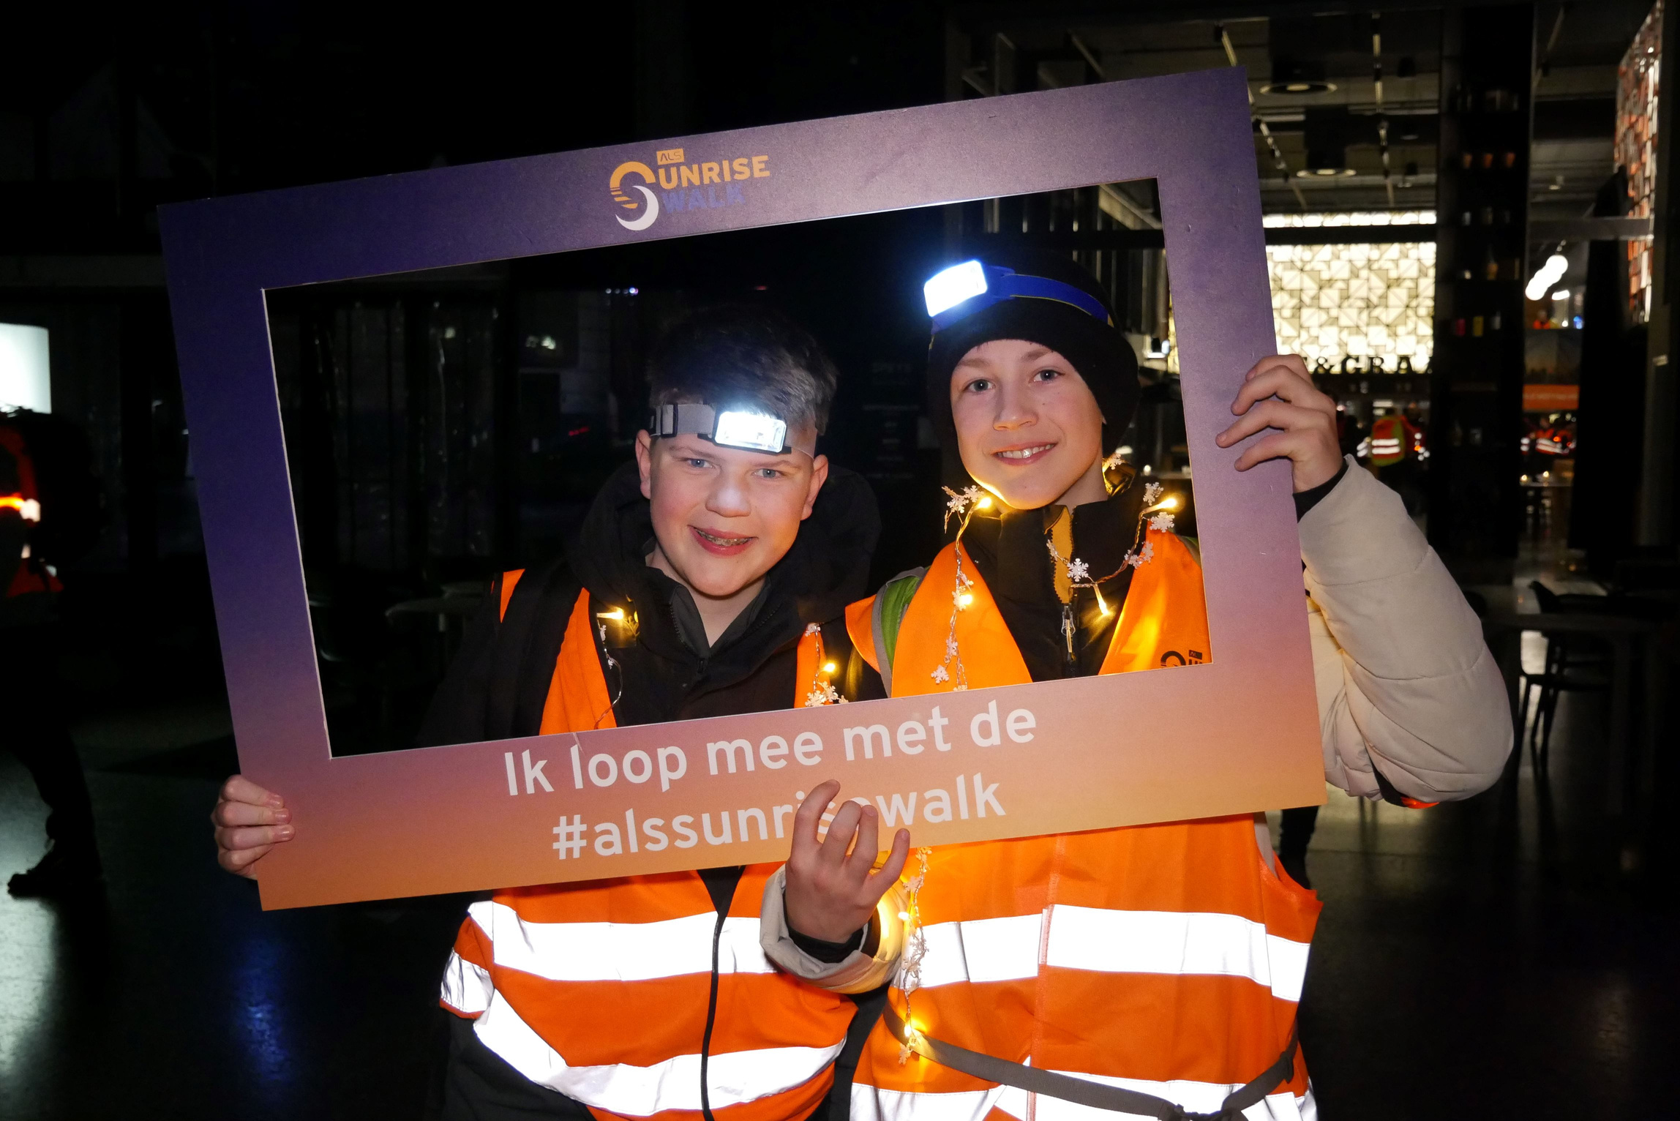

Stichting ALS Nederland
  In Nederland leven ongeveer 1.500 mensen met ALS en dezelfde soort ziekten PSMA en PLS.
  Je leeft gemiddeld maar 3 tot 5 jaar na je eerste klachten.
  Spieren vallen één voor één uit.
  Er is nog geen medicijn, maar in actie komen helpt!
  Het opgehaalde geld gaat naar onderzoek naar de ziekte en projecten die zorgen voor een beter leven voor patiënten.

Slide 5
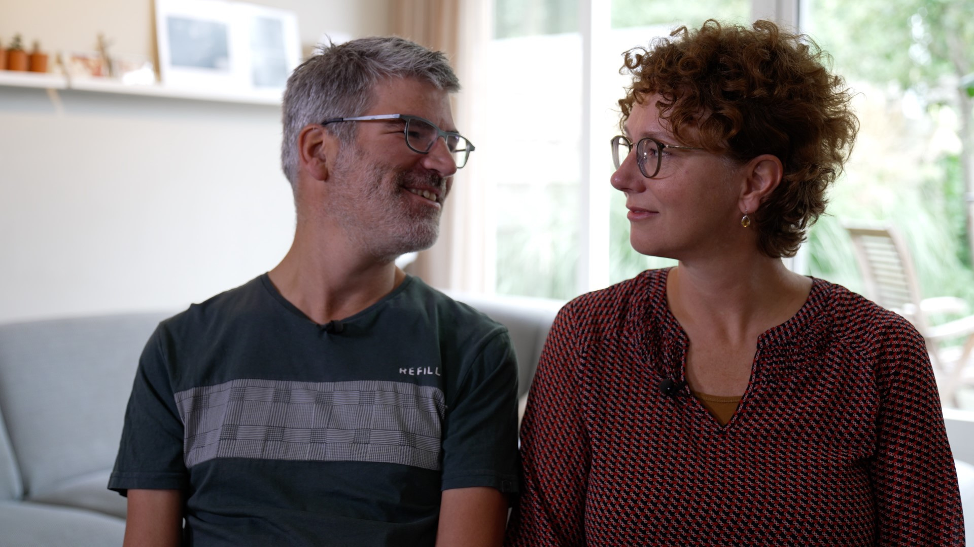
Bekijk het verhaal van Geert

Slide 6
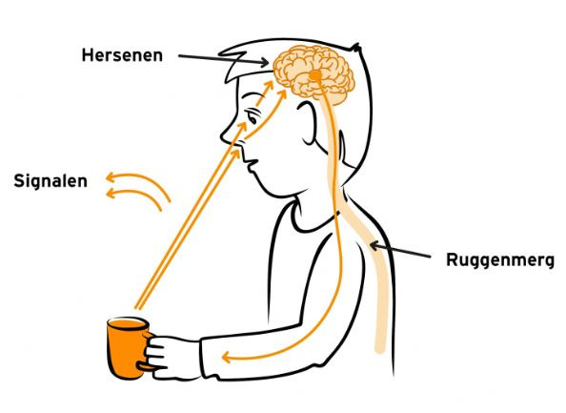
ALS in het kort
Hoe werkt de ziekte?
Je hersenen sturen signalen door je
hele lichaam via je zenuwen
Je zenuwen werken niet meer goed,
signalen komen niet goed door
Door de ontbrekende signalen verwerken
je spieren boodschappen niet goed
Het gevolg is dat je spieren een voor een uitvallen
Iets vastpakken, praten en ademen
wordt steeds moeilijker

Slide 7
1.
Ik zou een ouder met ALS zeker helpen, ook als ik dan soms minder met vrienden zou kunnen doen
2.
Ik zou het moeilijk vinden
om anderen om me heen
om hulp te vragen
Stellingen
3.
Ik zou het niet
erg vinden om geholpen
te moeten worden
4.
Ik zou prima
kunnen leven zonder
te praten

Slide 8
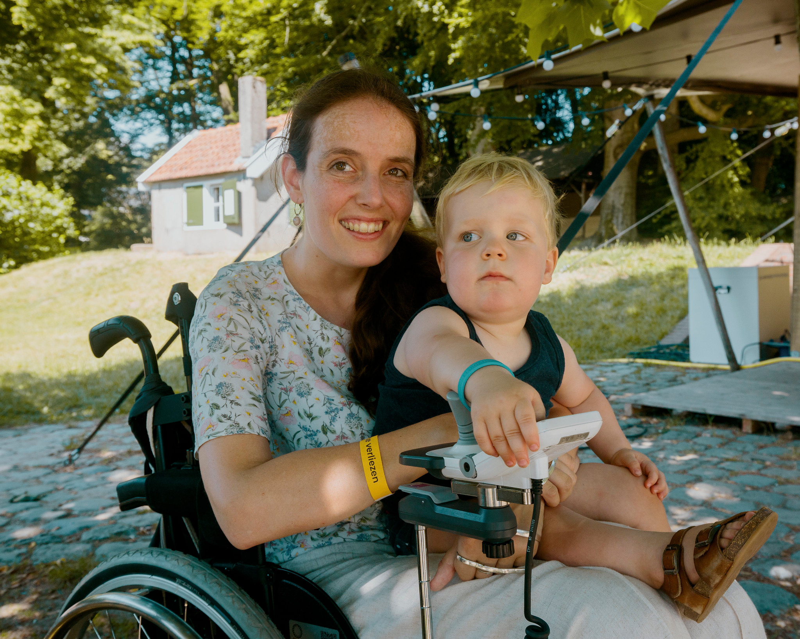
Ervaar wat ALS met je doet

Slide 9
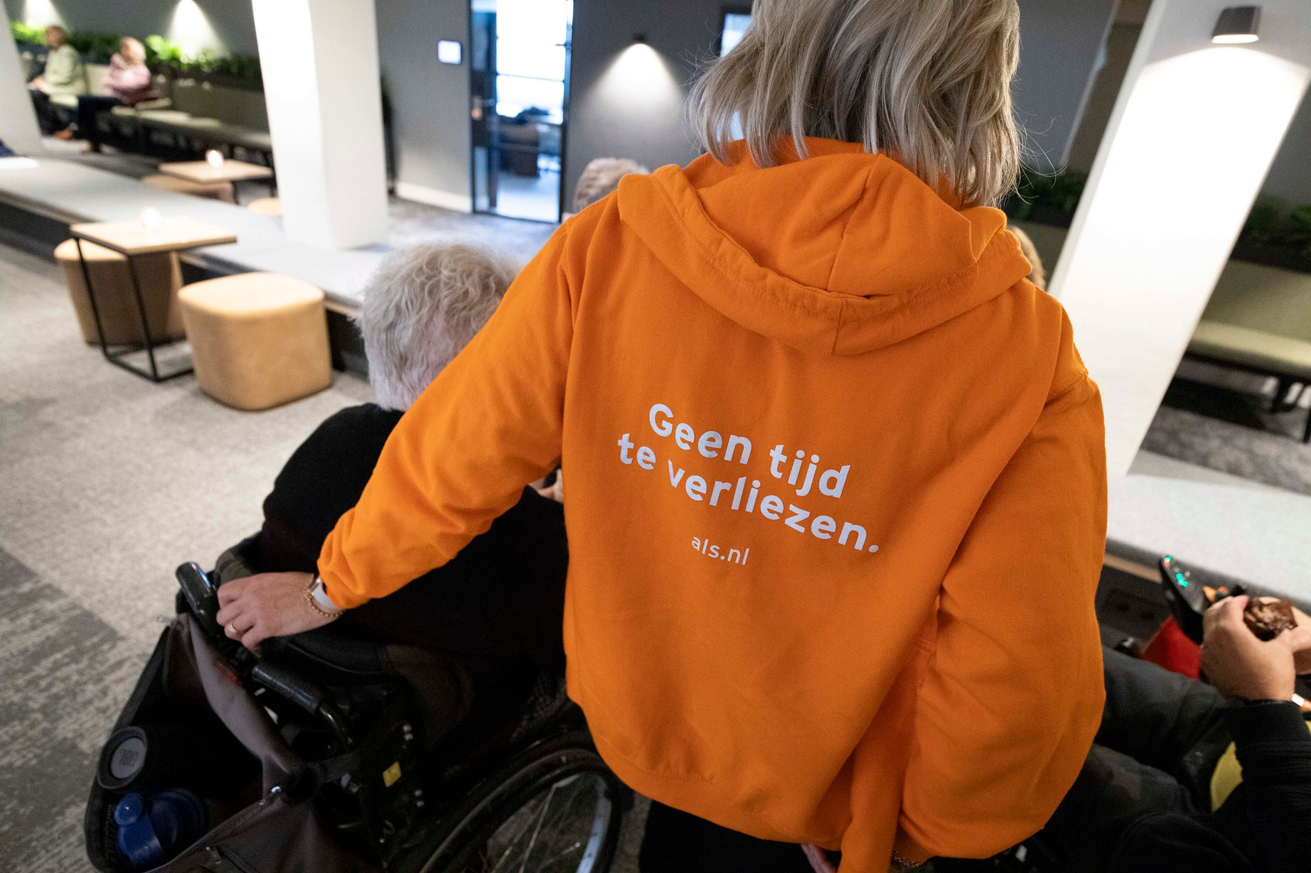
Doe de test
Jullie gaan ervaren hoe het is om systematisch vragen te stellen:
1.
2.
3.
4.
5.
De één bedenkt een vraag voor de ander.
De ander bedenkt een antwoord, maar geeft het antwoord niet.
De vraagsteller moet door vragen te stellen achter het antwoord komen.
Maar: de ander mag niet praten en moet op een andere manier het antwoord communiceren
Weet je het antwoord? Draai dan de rollen om.
Tip: denk goed na over de vragen die je stelt!

Slide 10
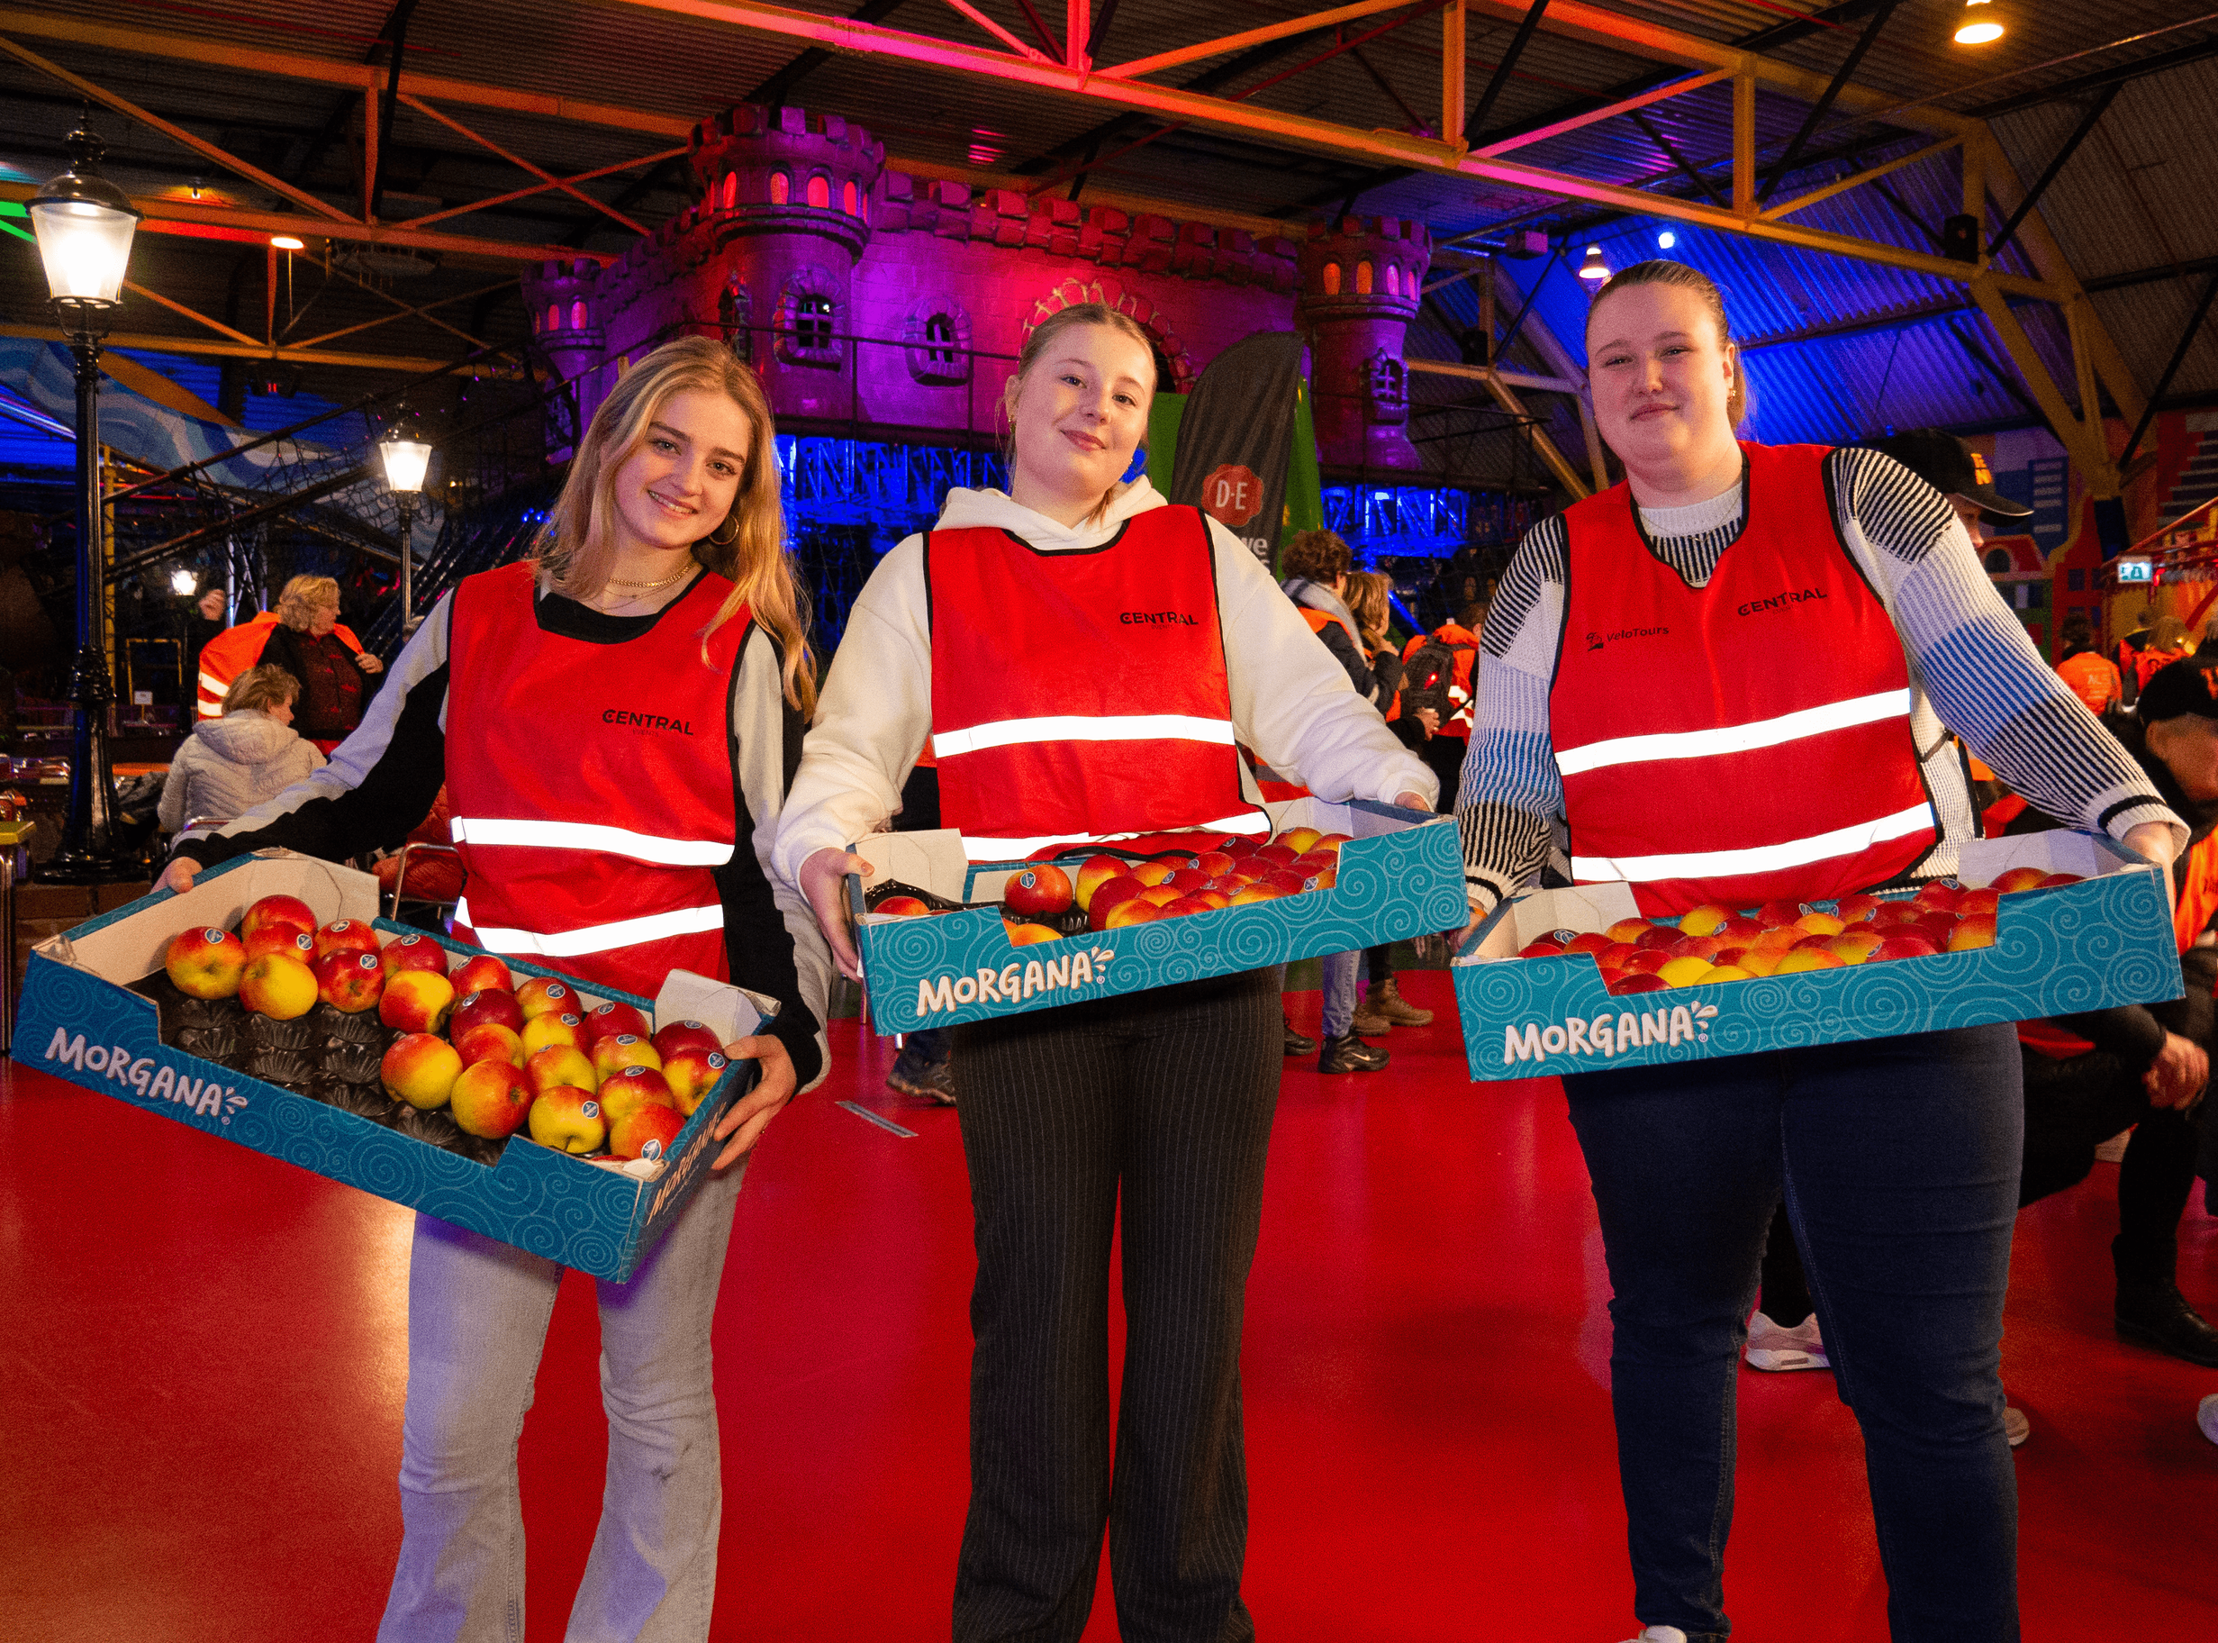
Kom in actie!

Slide 11
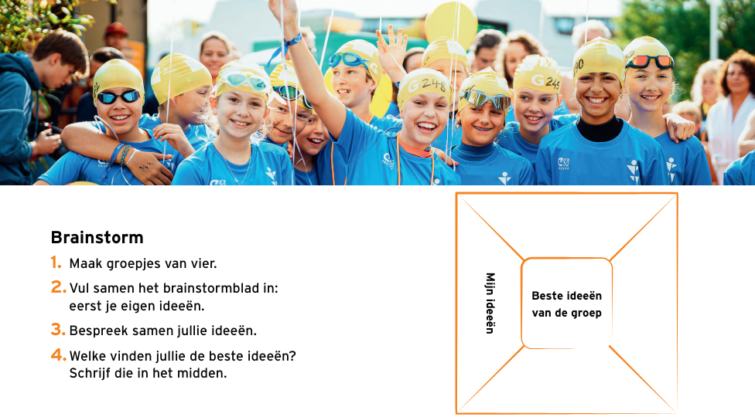
Brainstorm
1.
2.
3.
4.
Maak groepjes van vier.
Vul samen het brainstormblad in. Begin met je eigen ideeën.
Bespreek samen jullie ideeën.
Welke ideeën vinden jullie het best? Schrijf die in het midden.

Slide 12
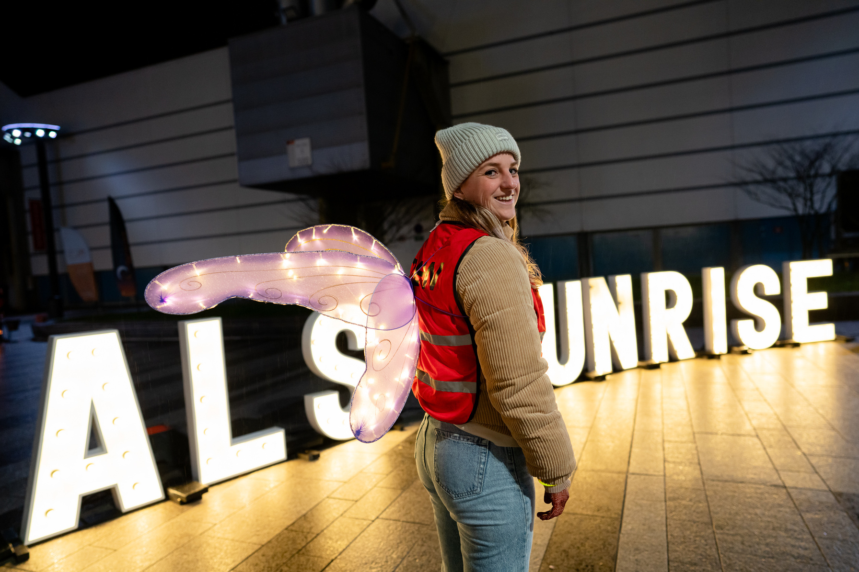
Haal geld op door...
Een markt, sportwedstrijd, talentenjacht, bakwedstrijd of feest te organiseren.
Of door een zangoptreden, pubquiz, bingoavond of filmavond te houden bij jou op school.
Je mag zo creatief zijn als je zelf wil! Kom jij met de opleiding in actie?

